Slide 1
Interaktivní osvěta kybernetické bezpečnosti
Marek Roháč
Matyáš Vilím
Kryštof Troják

Slide 2
Rozložení úkolů
analýza falešných emailů
  Vzdálený příbuzný
  Viry v makru
  Záměna znaků
identifikace falešné stránky
vytváření silného heslo
analýza spear phisingu a OSINT

Slide 3
Rozložení CTF
Windows - plnění úkolů
WSL – slouží jako backend server

Slide 4
windows
Pro splnění CTF je potřeba
  Prohlížeč
  Libreoffice calc
  Ping v cmd
Pro směrování domén CTF používá hosts
Self signed certifikát ze serveru je nainstalovaný jako důvěryhodný (pro úkol 5)

Slide 5
server
Všechno je dockerizované do 2 imagu (mailhog a ctf)
Server používá:
  nginx pro statické stránky
  PHP pro dynamické stránky
  Python pro http server a whois web
  Mailhog pro emaily
Swaks – odesílání emailů
Ve VM běží na WSL
Pro úkol s certifikátem se vygeneruje self-signed certifikát
Emaily se odešlou při nastartování VM

Slide 6
Analýza emailů
Vzdálený příbuzný neboli nigerský princ
  Analyzovat gramatické chyby a zjistit lokaci IP adresy odkazu pomocí pingu a ip lokátoru
Stažení excel dokumentu
  Zjistit jaké viry by byli staženy při spuštění maker
  Bonusový úkol – do jaké složky by se viry stáhly
Podvržené domény
  Najít znaky v doménách z emailu, kde jedna obsahuje typosquatting a druhá obsahuje homoglyphy

Slide 7
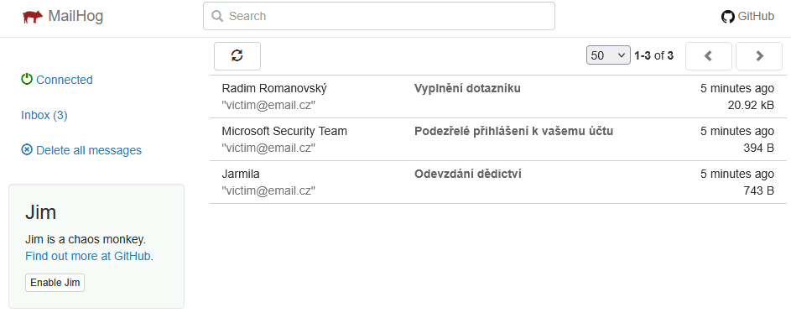
mailhog

Slide 8
Analýza falešné stránky
Cílem je dostat se na stránku obcanportalgov.cz přes stránku
novinky-aktualne.autos
Z obcanportalgov.cz musí uživatel analyzovat:
  vydavatele certifikátu
  zjistit whois záznamy (jméno, příjmení a zemi registranta a zemi registrátora)
Ještě zjistit certifikát reálné stránky obcan.portal.gov.cz

Slide 9
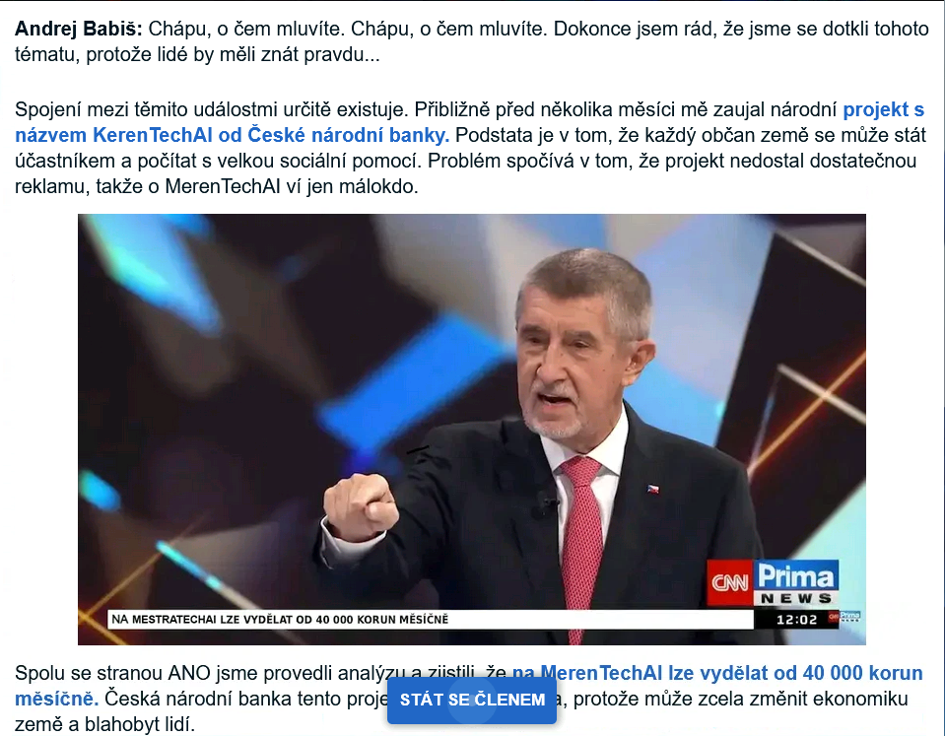
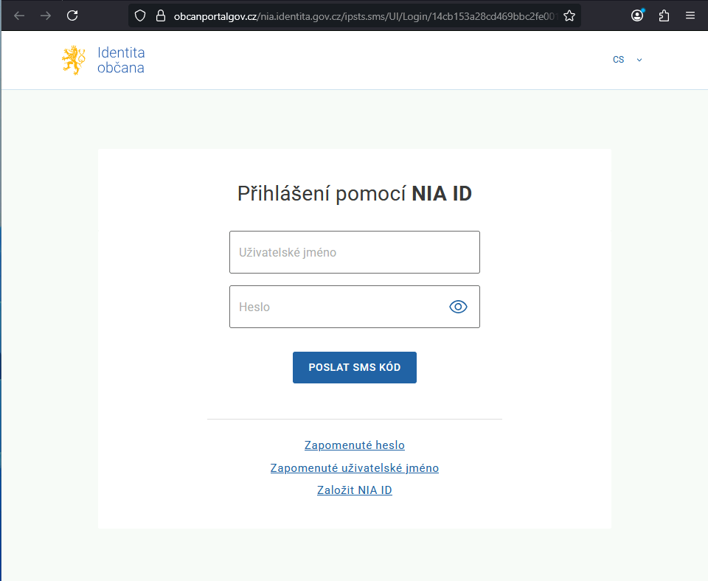
Podvodné stránky

Slide 10
Vytvoření silného hesla
Cílem je
  změnit si heslo aby jeho entropie dosahovala přijatelné výše
  dále si ho zapamatovat
  po vypočtení jednoduchých příkladů se sním znovu přihlásit
Úkol obsahuje video, kde je ukázáno, jak lze prolomit heslo, které se skládá ze zálib a dalších údajů o osobě.
Při dokončení úlohy se uživateli odešle spear phisingový email

Slide 11
Spear phising
Cílem je přečíst si spear phisingový email a na 2 sociálních sítích označit příspěvky, které pomohli útočníkům ve vytváření emailu
Sociální sítě:
  Klon instagramu - slowrgram
  Klon linkedinu - syncdln
Aplikace má toleranci na 2 špatně zadané nebo chybějící odkazy
Odkazy se zadávají do php aplikace threat-analysis.sos

Slide 12
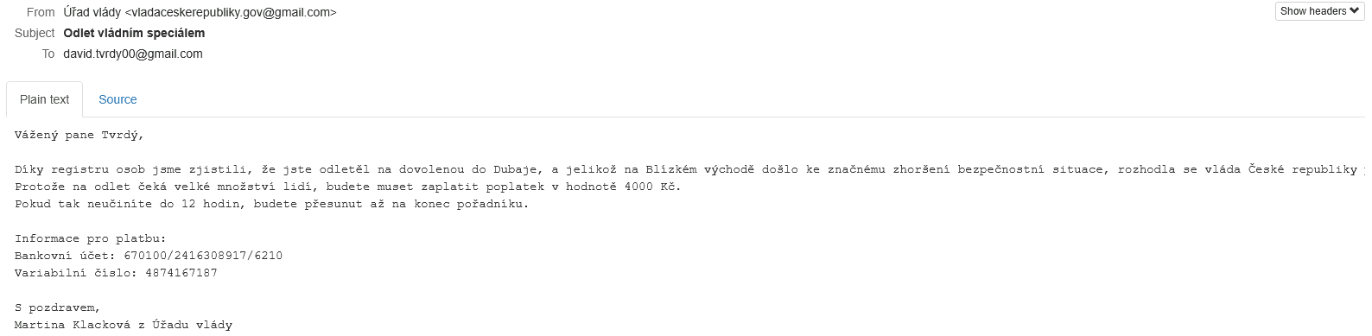
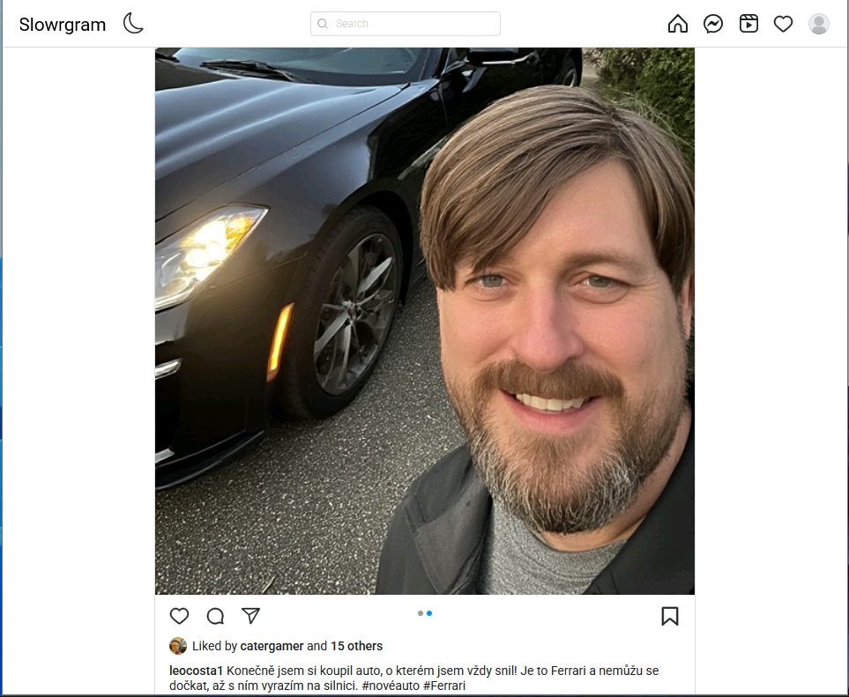
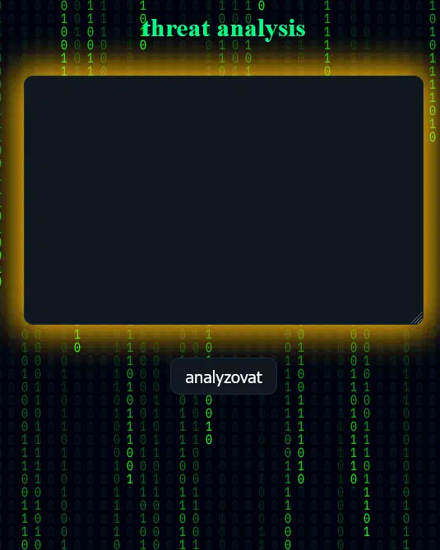
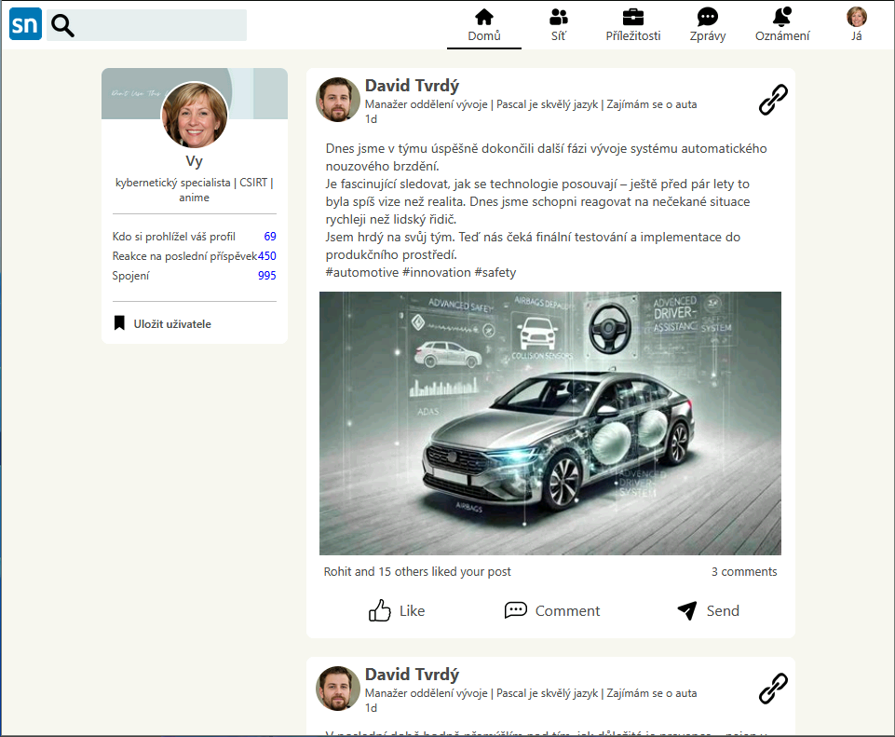

Slide 13
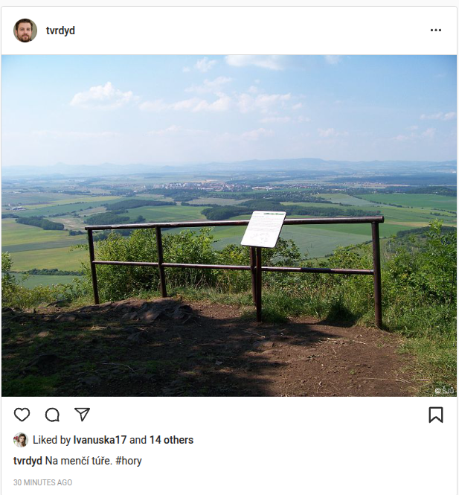
Hledání lokace fotky
Úkol navazuje na předchozí úlohu
obsahuje fotku z výletu
Cílem je analyzovat odkud byla vyfocena

